Slide 1



Slide 2
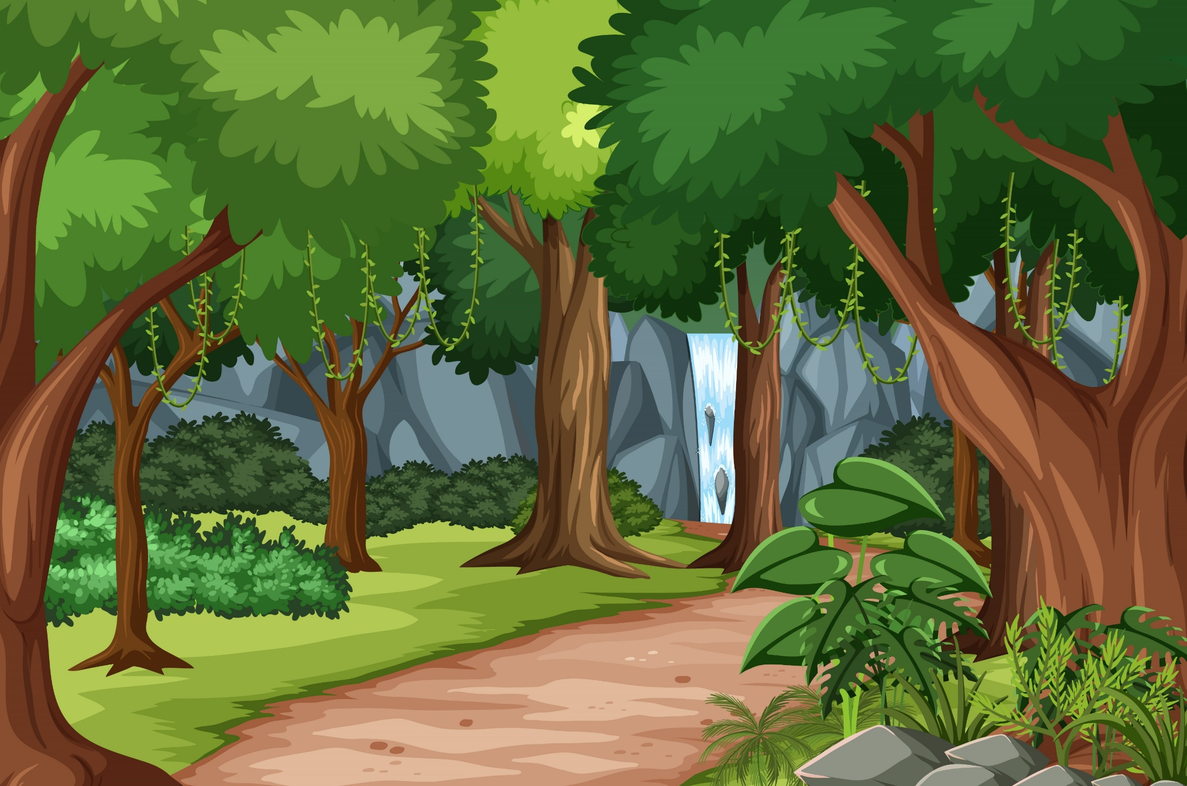


Cách chơi
Hãy giúp bạn Nam tìm nơi dấu mật thư và trả lời đúng câu hỏi, với mỗi câu trả lời đúng bạn sẽ giúp bạn Nam thu thập được
1 đồng tiền vàng

Slide 3
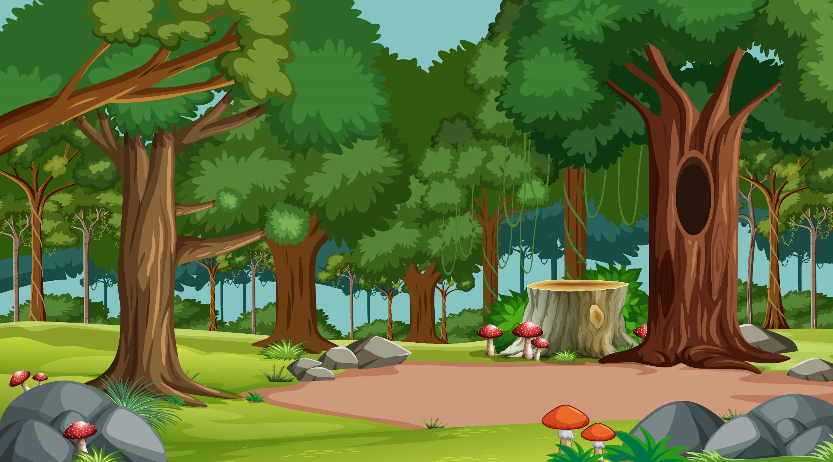




Slide 4





>, <, = ?
5 …6
A. >
B. =
C. <

Slide 5
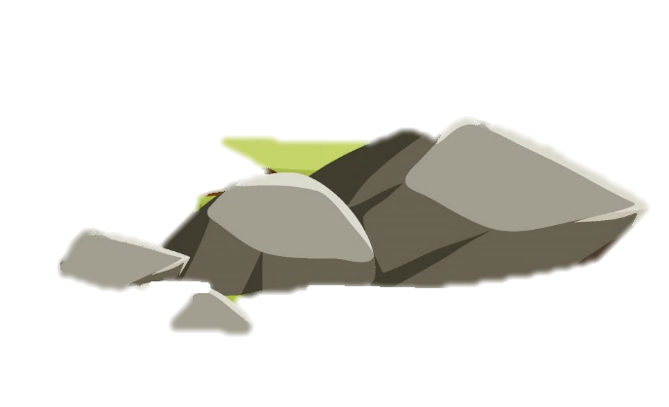
>, <, = ?
8 … 8
A. <
B. =
C. >

Slide 6
>, <, = ?
4 …. 3
A. >
B. =
C. <

Slide 7


Các bạn giỏi quá! Cảm ơn các bạn đã giúp mình thu thập những đồng tiền vàng

Slide 8
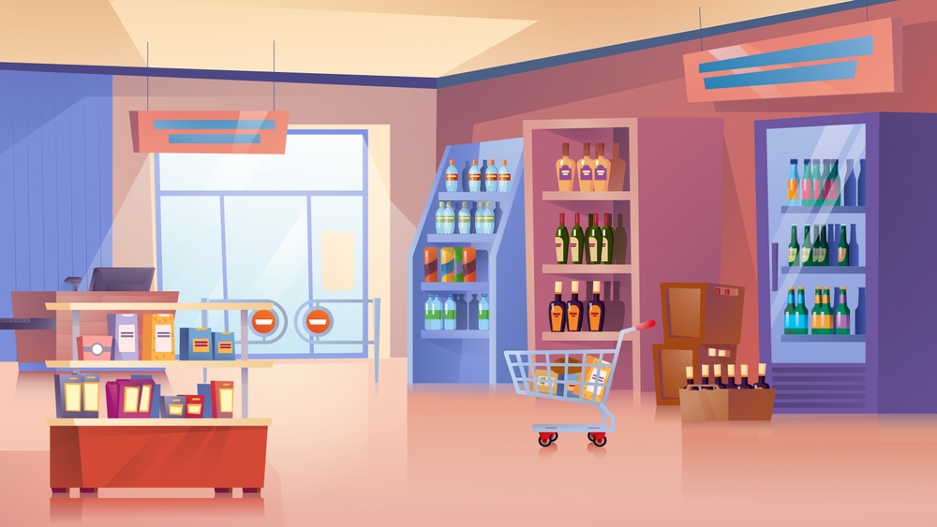

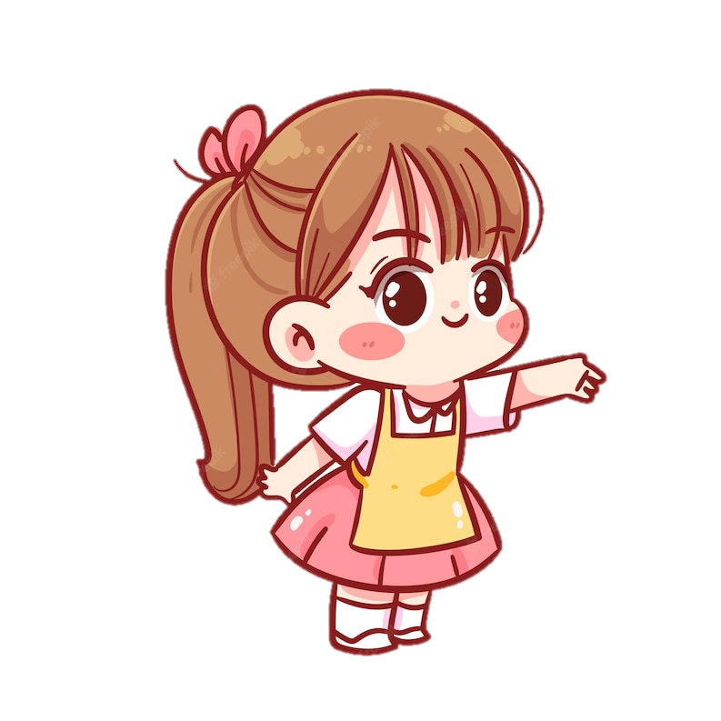



Slide 9


Slide 10


?
4
?
4
4 bằng 4
4 = 4
4 bằng 4
Notes:
GV nên giáo dục học sinh biết chia sẻ, k ích kỉ như chú chim kia ăn một mình

Slide 11

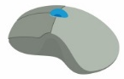
?
5
?
5
5 bằng 5
5 = 5
5 bằng 5
Notes:
GV nên giáo dục học sinh biết chia sẻ, k ích kỉ như chú chim kia ăn một mình

Slide 12

Quan sát và nói phép so sánh phù hợp.
6 bằng 6
6 = 6

Slide 13


Slide 14
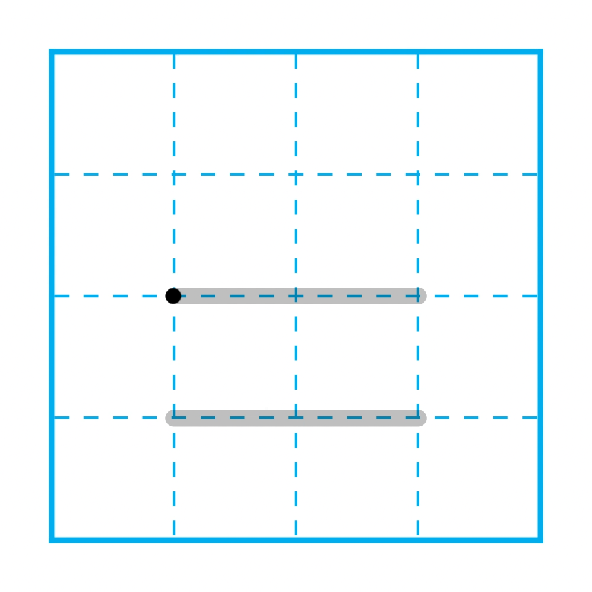
1
Tập viết dấu <
=
Notes:
HDHS quan sát trước

Slide 15
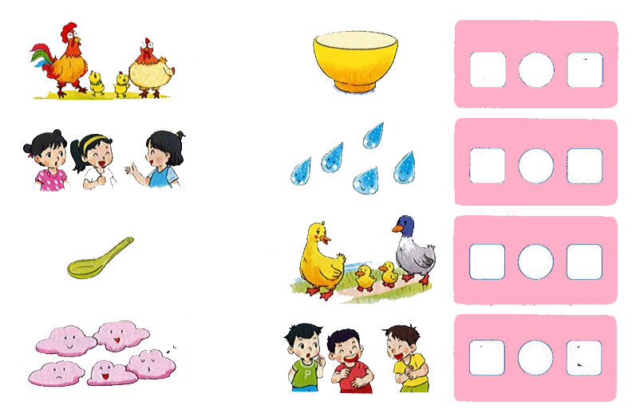
2
Tìm hình thích hợp.
1
=
1
5
=
5
4
=
4
3
=
3

Slide 16
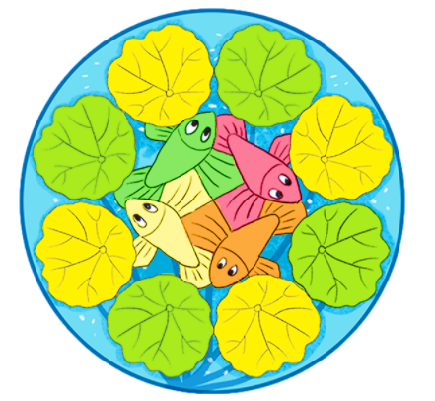
3
Câu nào đúng?
a) Số lá màu vàng nhiều hơn số là màu xanh.
b) Số lá màu vàng bằng số lá màu xanh.
Notes:
GV giáo dục thêm các kiến thức kĩ năng ở các tranh. Tranh 1, 2, 4: đoàn kết,

Slide 17
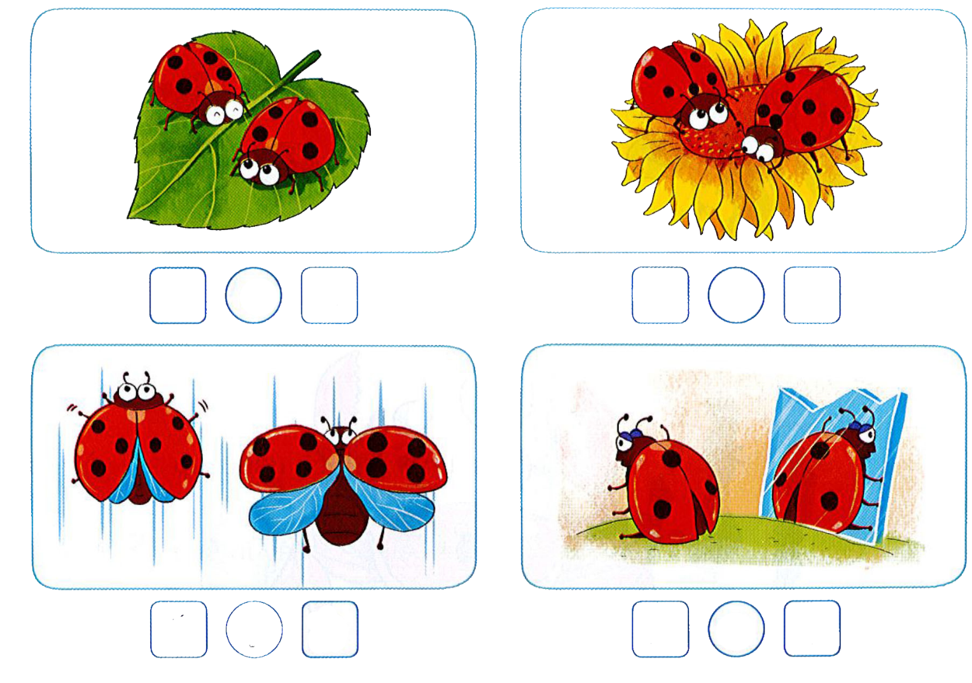
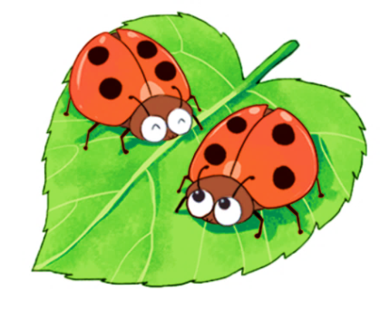
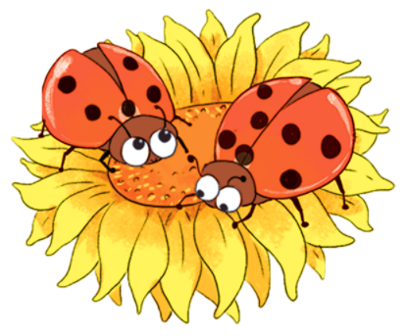
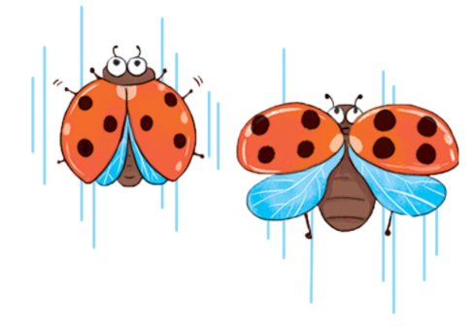
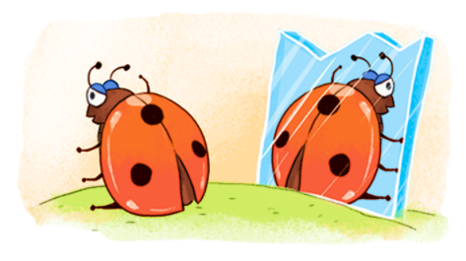
4
>, <, = ?
4
=
4
5
?
7
<
6
?
8
3
?
3
<
=
Notes:
Sách tham khảo

Slide 18


Slide 19
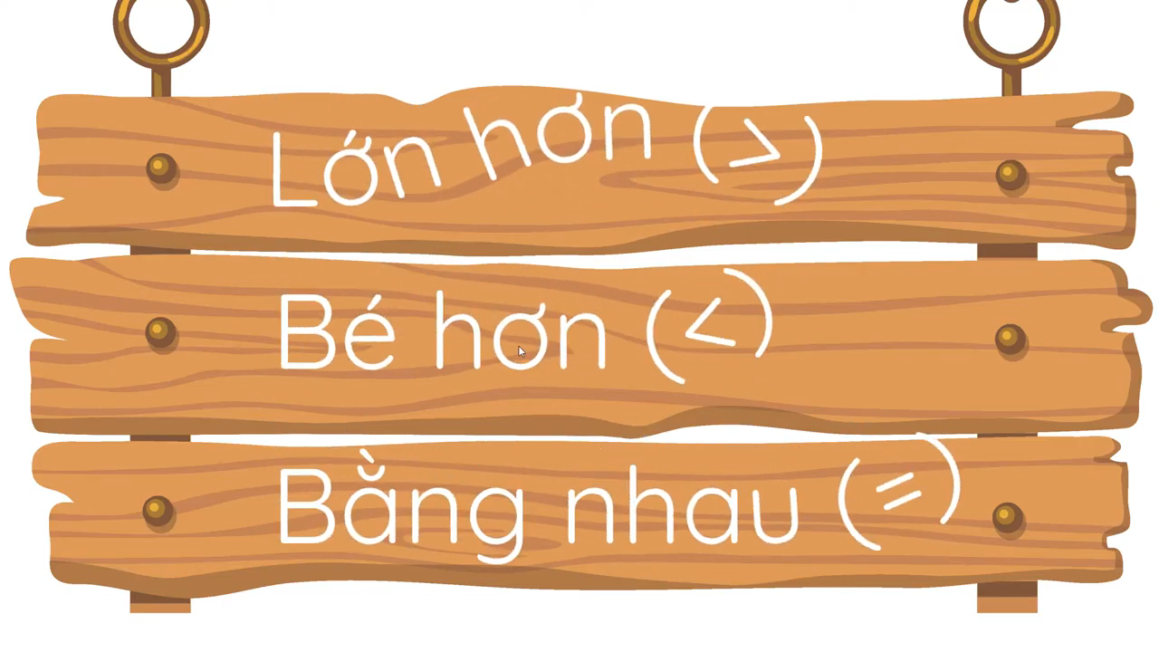

Slide 20





